Slide 1
VERİ TABANI YAPILARI (GİRİŞ – II. BÖLÜM)
Yard.Doç.Dr. Cihad DEMİRLİ

Slide 2
VERİTABANI KAVRAMI (Hatırlatma)
Veritabanı, birçok kullanıcı tarafından kullanılan birbirleriyle ilişkili geniş bir veri kümesinin düzenlenmesi, depolanması ve sorgulanması için kurulan bir sistemdir.
Buna göre veritabanı birbiriyle ilişkili verilerin tutulduğu bir topluluktur.
Veri tabanları, basit metin dosyaları şeklinde olabilecekleri gibi, karmaşık yapıda tasarlanmış özel algoritmaları ve dosya yapıları olan sistematik bir yapıda olabilir.

Slide 3

VERİTABANINA DUYULAN GEREKSİNİM
Bir veritabanına duyulan gereksinimin ana nedeni merkezî kontroldür.
Verilerin tek bir merkezden kontrolü sağlanır.
Gereksiz veri tekrarı önlenir.
Tutarsız (hatalı) bilgi öbekleri önlenir.
Verinin paylaşımı sağlanır.
Güvenlik sağlanır.
Bütünlük sağlanır.
Genel ve isteğe bağlı raporlama yapılabilir.

Slide 4

VERİTABANI YÖNETİM SİSTEMİ
Birbiriyle ilgili verilerin bir arada tutulduğu ve aralarında ilişkilerin kurulduğu, farklı metot ve yöntemlerle bu verilerin işlenip bilgiye dönüştürülebildiği yapıya
“Veritabanı Yönetim Sistemi - Database Managament System”
denir.

Slide 5
VERİTABANI YÖNETİM SİSTEMİ
Veritabanı Yönetim Sistemleri, her zaman bir kullanıcıya, yönetim ekranlarından bilgi vermek için kullanılmaz. Bazen kullanıcı konumunda doğrudan bir insan yerine bir programda olabilir.

Slide 6
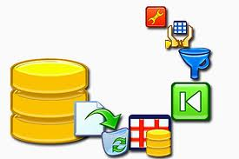
VTYS BİLEŞENLERİ
Erişim (sorgulama) ve veri işleme
Genel amaçlı bir sorgu dili (SQL)
Genel amaçlı bir güvenlik sistemi
Genel amaçlı bir bütünlük sistemi
Yedekleme ve diğer yardımcı birimler
Uygulama geliştirme ortamı
Rapor üretici
Kavramsal şema (conceptual schema) tanımlama dili: Özgün ya da genel amaçlı olarak geliştirilmiş arabirim
Veri sözlüğü (data dictionary) [Veri yapısını gösterir.]

Slide 7

VTYS KABİLİYETLERİ
Veri saklama, erişme ve güncelleştirme: VTYS kullanıcılarının verilerini saklamasını, onlara erişebilmesini ve güncelleştirebilmesini sağlamalıdır.
Kullanıcının erişebileceği bir katalog olmalıdır: Veritabanı bir soya olarak açılıp kullanılabilmelidir.
Bir grup işlemi yapabilme: Veritabanında bir grup işlem (transaction) tam olarak yapılabilmeli.

Slide 8
VTYS KABİLİYETLERİ
Aynı anda işlem yapabilme: Veritabanı aynı anda bir çok kullanıcı tarafından - özellikle internet ortamında - kullanılabilmelidir.
Kurtarma (bakım) hizmetleri: Veritabanı bozulan verileri kurtarabilmelidir.
Yetkilendirme (hiyerarşik düzen) hizmetleri: Veritabanı kullanıcıları belli haklarla yetkilendirilebilmeli ve birçok kullanıcı tarafından izinlerine göre kullanılabilmelidir.

Slide 9
VTYS KABİLİYETLERİ
İletişim: Veritabanı verileri diğer programlara gönderebilmelidir.
Bütünlük: Veritabanındaki verilerin ilişkilerine dayanarak veriler korunmalıdır.
Veri bağımsızlığı: Veritabanı verilerin yapısından bağımsız olarak programların kullanılmasını sağlar.
Yardımcı hizmetler: Veritabanı belli yardımcı hizmetlere sahip olmalıdır.

Slide 10

VTYS FONKSİYONLARI
Veri – Bilgi dönüşümünü gerçekleştirmek,
Veritabanı/Veritabanlarını oluşturmak ve yönetmek,
Veri tabanlarına erişim yetkisi verilmiş olan kullanıcıların kullanmasına izin vermek,
Kullanıcı talebine uygun olarak veriye erişimi gerçekleştirmek,
Veritabanı üzerinde (ekleme, silme, güncelleme vb.) işlemler yapmak
Bulunulan andan geçmişteki bir zamana geri almak (rollback) ya da tersini (rollup) gerçekleştirmek

Slide 11
VTYS YÖNETİM MODELLERİ
Hiyerarşik Veritabanları (Hierarchy DBMS)
Ağ Veritabanları (Network DBMS)
İlişkisel Veritabanları (Relational DBMS)

Slide 12
Hiyerarşik Veritabanları (Hierarchy DBMS)
Veritabanları için kullanılan ilk modeldir.
Bu veritabanı tipi, ana bilgisayar ortamlarında çalışan yazılımlar tarafından kullanılmaktadır.
IBM tarafından çıkarılan IMS bu türde en çok kullanılan yazılımdır.
Otomobil
Gövde
Şase
Motor
Sol Kapı
Kaporta
...
Sağ Kapı
Çatı Kapı
Kapı Kolu
Pencere
...
Kilit

Slide 13

Hiyerarşik Veritabanları (Hierarchy DBMS)
Yapabildiği işler;
Belirli bir parçayı numarasına göre bulmak (sol ön kapı),
İlk Çocuğa kadar inmek (kapı kolu),
Ebeveyne çıkmak (gövde)
Bir sonraki çocuğa doğru
geçmek (sağ ön kapı)

Slide 14

IMS (Information Managment System)
(1968)
Basit Yapı: Bir IMS veritabanının düzeni oldukça anlaşılırdı. Veritabanı hiyerarşisi bir şirketin organizasyon şemasına ya da bir soy ağacına benzerdi.
Ebeveyn/Çocuk Düzenlemesi: Bir IMS veritabanı, “A B’nin bir parçasıdır” ya da “A’nın sahibi B’dir” türünden ebeveyn/çocuk ilişkilerini temsil etmek için mükemmeldi.
Performans: IMS, ebeveyn/çocuk ilişkilerini bir veri kaydından diğerine giden fiziksel işaretçilerle depoluyordu. Böylece veritabanı boyunca hareket etmek hızlı oluyordu. Yapı basit olduğundan IMS ebeveyn ve çocuk kayıtlarını disk üzerinde birbirine yakın şekilde yerleştirebiliyordu. Bu da disk girdi/çıktısını en aza indirgiyordu.

Slide 15
Ağ Veritabanları (Network DBMS)
Hiyerarşik veritabanlarının yetersiz kalmasından dolayı (Database Task Group – DBTG) bilim adamlarının ortak çalışması sonucu ortaya konulmuş bir veri tabanı türüdür.
Müşteriler
Satıcılar
Ürünler
Vural Şti.
Ahmet Vural
Sağ Kapı
A65 nolu sipariş

Slide 16
Ağ Veritabanları (Network DBMS)
Sonraları bir kaydın birden fazla ebeveyn/çocuk ilişkisinde olmasına izin vererek hiyerarşik modeli geliştirildi.
1971’de veri sistemi dilleri konferansı, ağ veritabanı için CODASYL modeli olarak bilinen resmi bir standart yayımladı.
Müşteriler
Ürünler
Vural Şti.
Aydınlar
Sağ Kapı
Vites Kolu
Küme
Kayıtlar
A65
A69
B54
A38
A55
C98
Siparişler

Slide 17
Ağ Veritabanları (Network DBMS)
Yapabildiği işler;
Belirli bir ebeveyn kaydı anahtarla bulmak (bir müşteri numarası gibi)
Belirli bir kümedeki ilk çocuğa inmek (müşteri tarafından verilmiş ilk sipariş gibi)
Bir çocuktan küme içindeki bir diğerine
yan ilerlemek (aynı müşteri tarafından
verilmiş bir sonraki sipariş gibi)
Bir çocuktan başka bir kümedeki
ebeveynine çıkmak (Siparişi alan satıcı gibi)

Slide 18

İlişkisel Veritabanları (Relational DBMS)
1970’lerde Dr. Codd tarafından ortaya atılan ilişkisel model, veritabanı yapısını basitleştirme yönünde bir çabaydı.
Açık ebeveyn/çocuk ilişkileri veritabanından kaldırılarak yerine veritabanındaki tüm verileri, sütun ve satırlardan oluşan basit tablolar oluşturuldu.

Slide 19
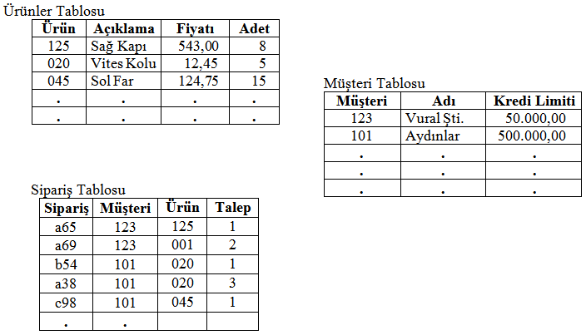
İlişkisel Veritabanları (Relational DBMS)
İlişkisel bir veritabanı, kullanıcının görebileceği tüm verilerin, veri değerlerinden oluşan tablolar olarak düzenlendiği ve tüm veritabanı işlemlerini bu tablolar üzerinde gerçekleştirildiği bir veritabanıdır.

Slide 20
devam edecek…

